Slide 1
MUDROST
ZA
PRAVEDNO
ŽIVLJENJE
1. tromesečje 2024. Prezentacija biblijske pouke 24. februar 2024.

Slide 2
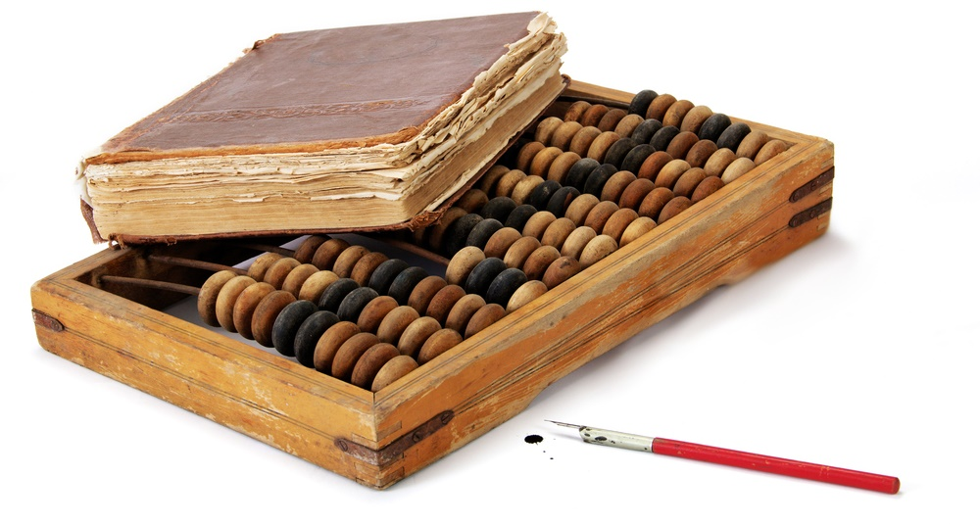
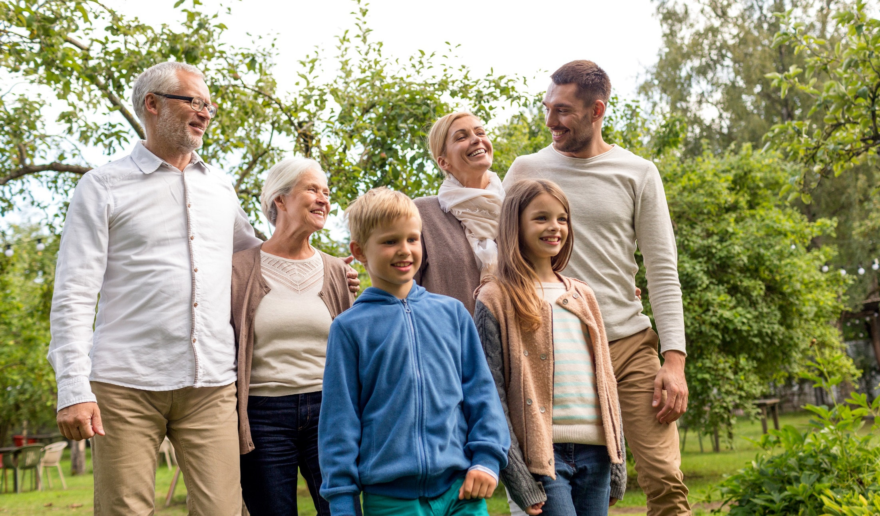
„Nauči nas da brojimo svoje dane tako, da bismo srce mudro zadobili.“
(Psalam 90,12 NSP)

Slide 3
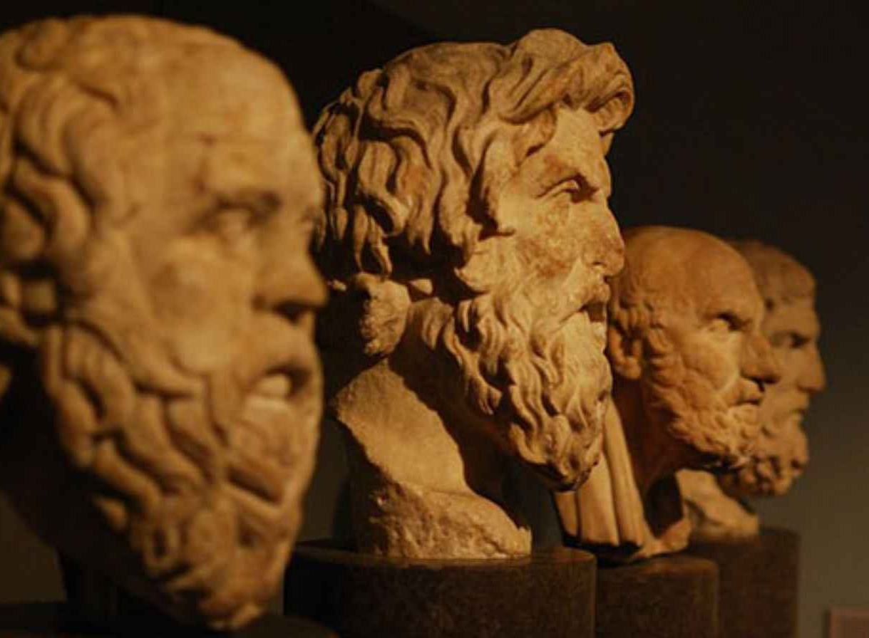
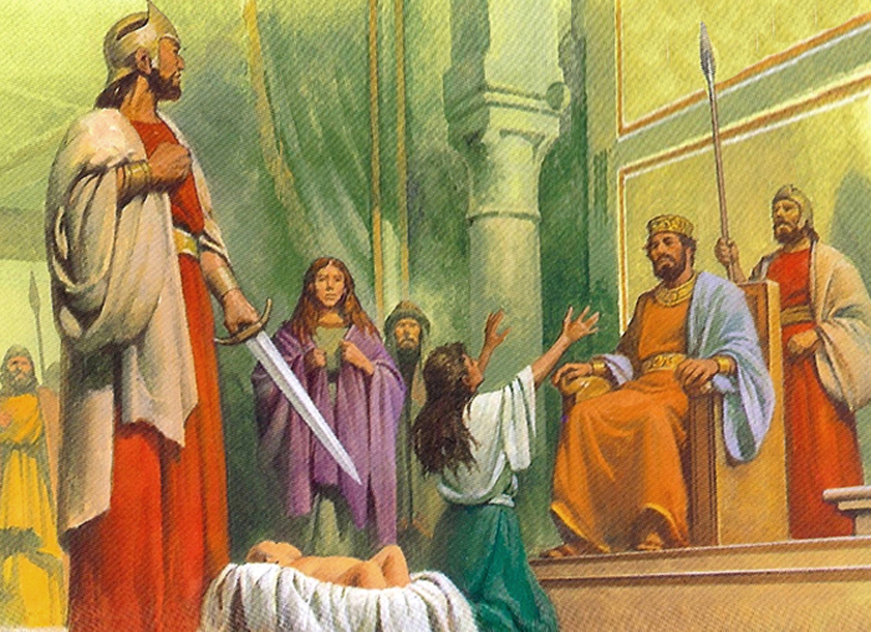
Skloni smo mišljenju da biti mudar znači imati ogromno znanje u određenoj oblasti nauke, filozofije i sl.
Osobu koja ima ovo znanje nazivamo „mudrom“, ali mudrost je nešto više od toga. To podrazumeva pravilnu primenu svih stečenih znanja (ma koliko ga bilo, malo ili mnogo).
Kakvo je biblijsko razumevanje mudrosti?
Kako naučiti tu mudrost?
Kako je možemo primeniti u svakodnevnom životu?
Koje koristi imamo ako postupamo u skladu s biblijskom mudrošću?
Mudrost zapovesti (Psalam 119).
Poreklo mudrosti (Psalam 90).
Mudrost u iskušenjima (Psalmi 95. 81. i 105).
Praktična mudrost:
Put ka zlu (Psalam 141).
Blagoslovi činjenjem dobra (Psalmi 1, 112 i 128).

Slide 4
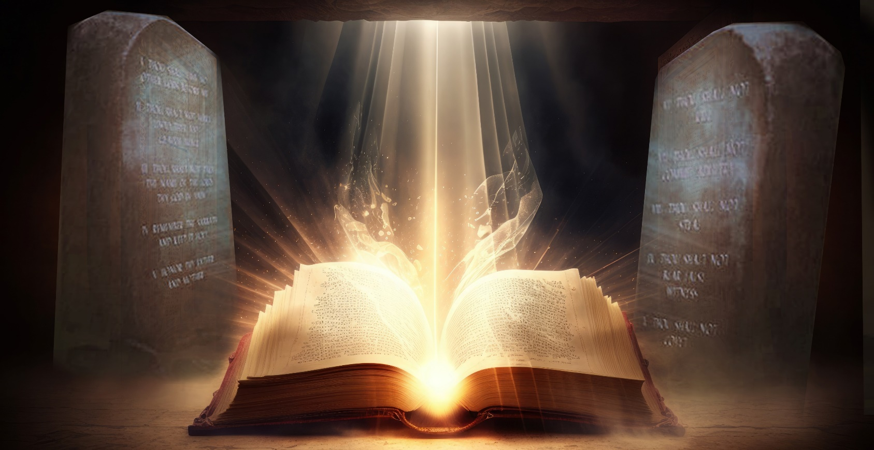
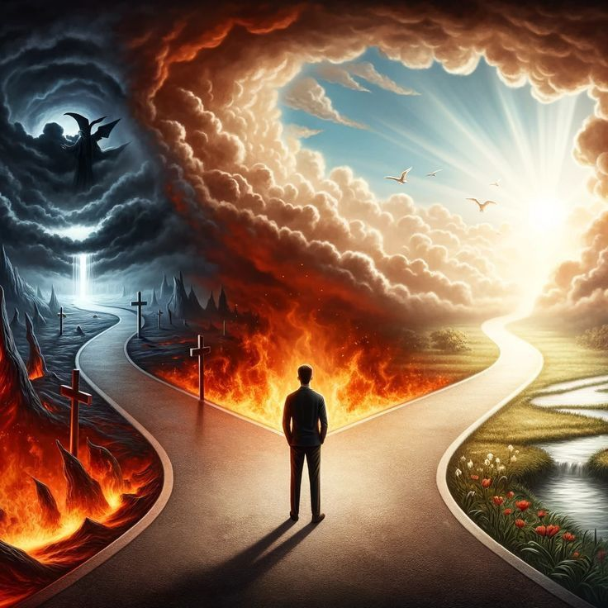
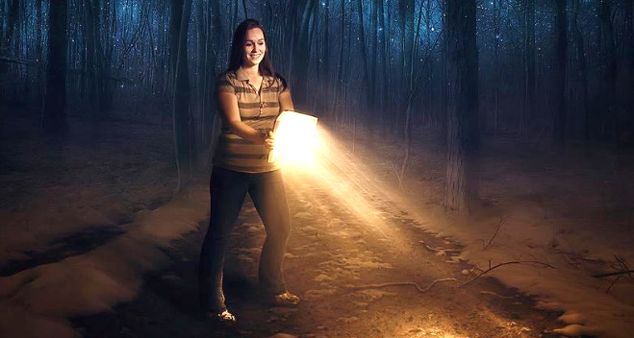
MUDROST ZAPOVESTI
„U srce svoje zatvorio sam reč Tvoju, da Ti ne grešim.“ (Psalam 119,11)
Glavna tema psalma 119. su Božije zapovesti izražene u Njegovoj Reči.
Kao i na mnogim drugim mestima u Bibliji, u ovom psalmu život se poredi s putem kojim svaka osoba putuje. Ovaj put vas može odvesti do večnog života ili večnog prokletstva. Kako odabrati pravi put?
Reč osvetljava pravi put (Ps. 119,105); čisti ga (Ps. 119,9); vodi korake naše (Ps. 119,133); i čuva nas od opasnosti zlog puta (Ps. 119,101).
Živeti po Reči nužno podrazumeva držanje božanskih zapovesti (Ps. 119,4). Nemamo kapacitet da to učinimo ali smo uvereni da ćemo, razmišljajući o njima uz pomoć Božiju, moći da steknemo sve više i više mudrosti da ih držimo i da nas one čuvaju (Ps. 119,5 -6).
Držanje zapovesti nije samo spoljašnji stav, ono podrazumeva i raspoloženje uma i srca (Ps. 119,7.148).

Slide 5
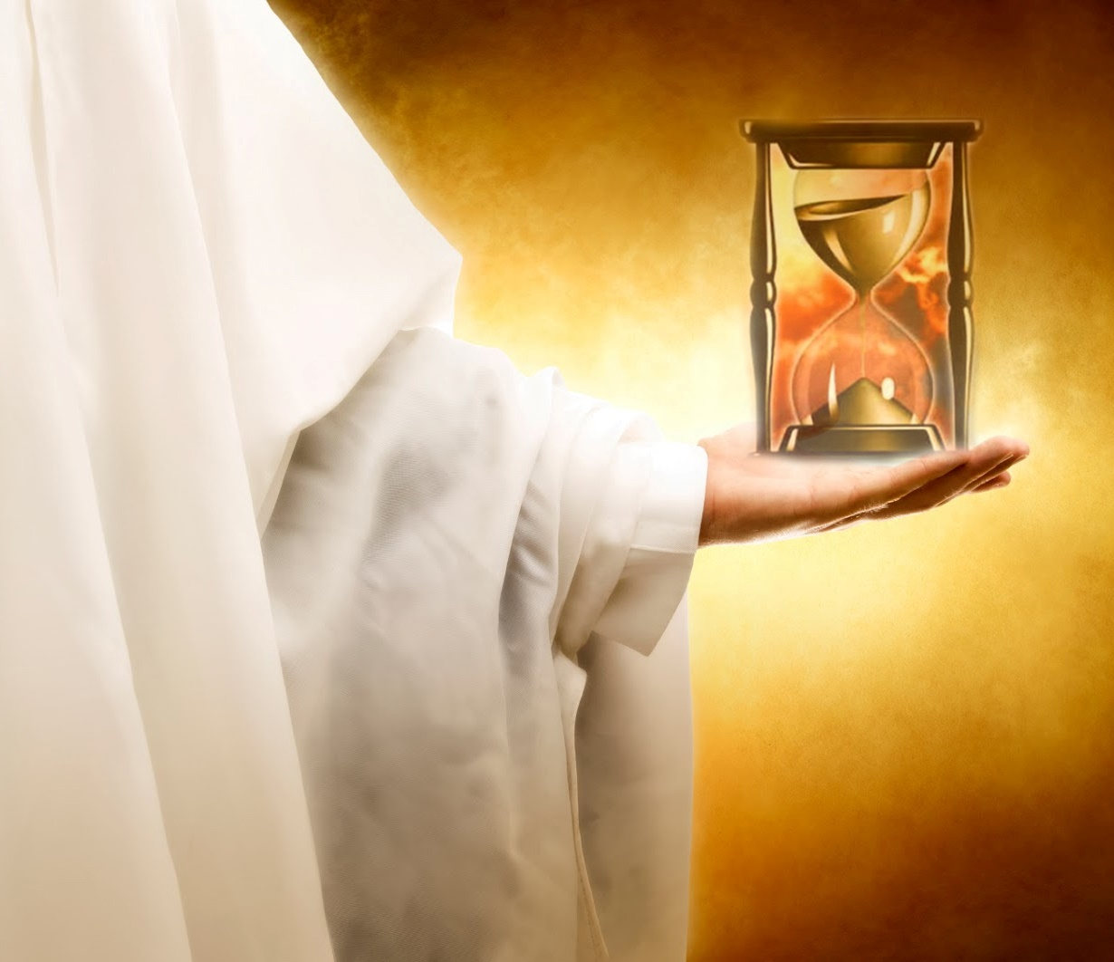
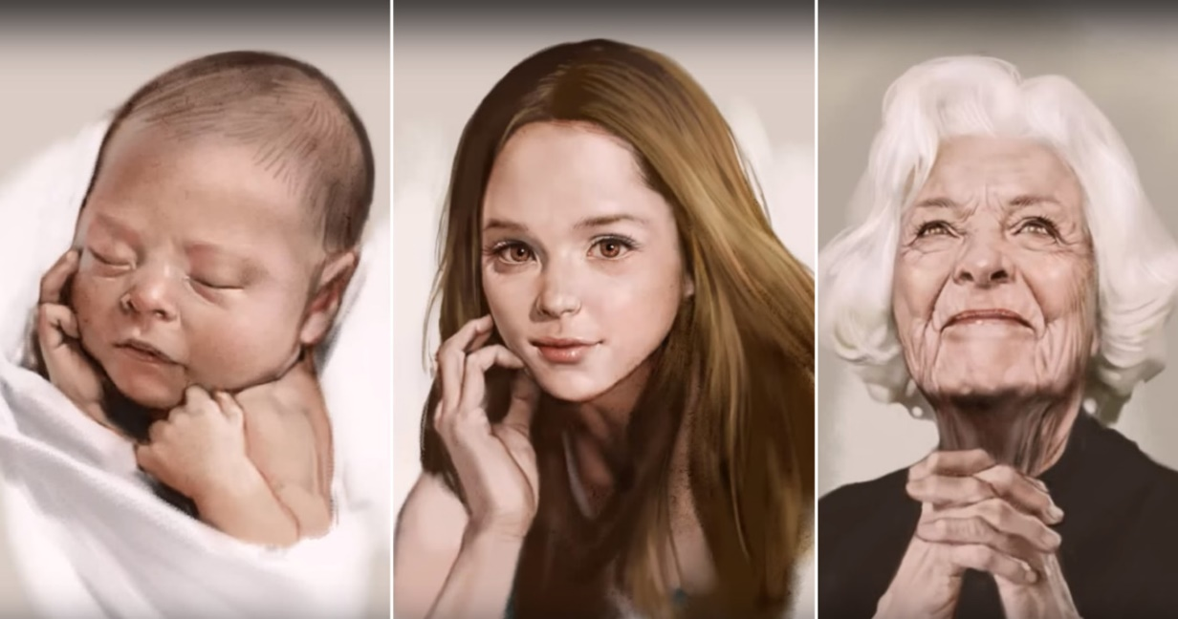
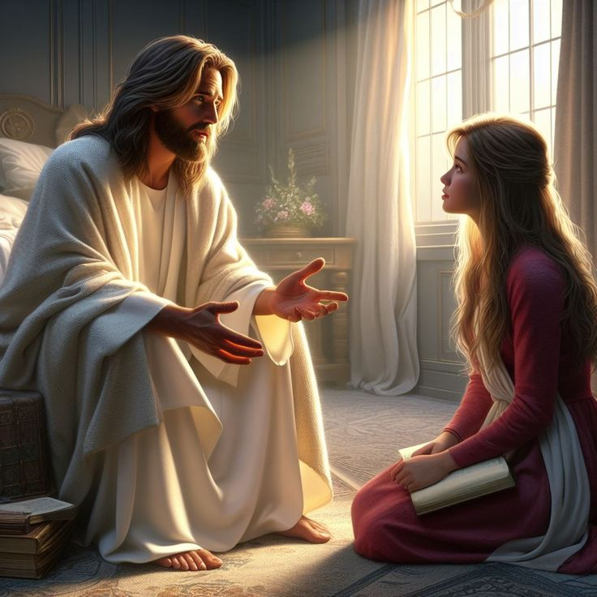
POREKLO MUDROSTI
„Nauči nas tako brojati dane naše, da bismo stekli srce mudro.“ (Psalam 90,12)
Živimo kratko vreme koje je, u poređenju sa večnošću Stvoritelja, samo dah (Ps. 90,2.4.9).
Za ovo kratko vreme živimo u grehu, pod gnevom Božijim (Ps. 90,8-11). Ali Bog pruža blagodat svoju na nas i siti nas svojom milošću (Ps. 90,13-14).
Kada dozvolimo Bogu da nas pouči, učimo da „brojimo svoje dane“. Na taj način stičemo istinsku mudrost i preobražavamo se u lik našeg Stvoritelja, kojeg učimo da se bojimo i da Ga poštujemo (Ps. 90,12.16; 111,10).
Stečena mudrost prvo nas vodi da se pokajemo a zatim da činimo dela koja Bog želi da činimo (Ps. 90,3.17).

Slide 6
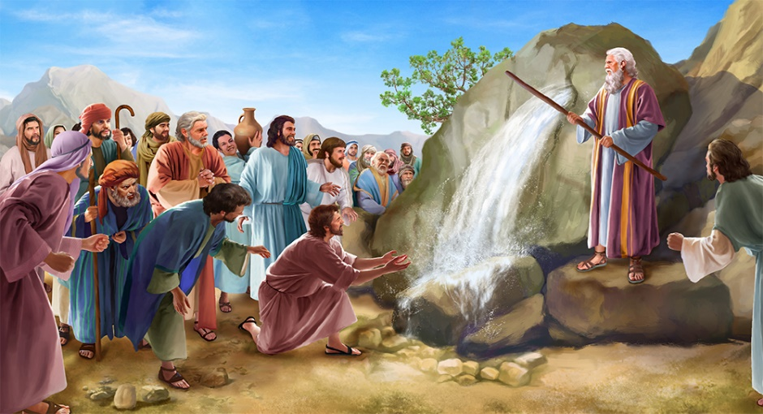
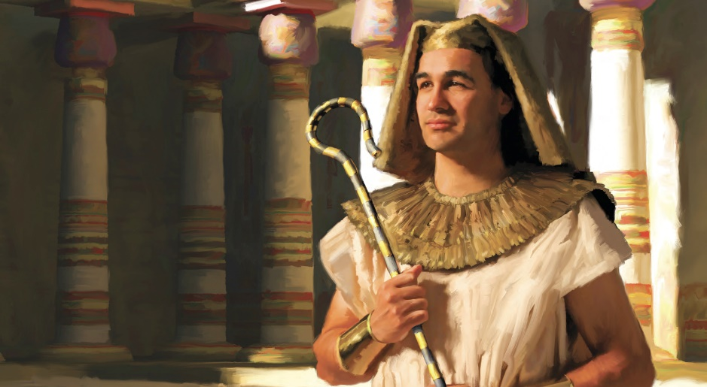
MUDROST U ISKUŠENJIMA
„U nevolji si me zazvao, i izbavih te, usliših te usred groma, na vodi Merivi iskušah te.“ (Psalam 81,7)
Na Merivi Izrael je iskušavao Boga: „jer kušaše Gospoda govoreći: Je li Gospod među nama ili nije?“ (Izl. 17,7). Međutim, s Božije tačke gledišta On je bio taj koji je iskušao Izrael (Ps. 81,7).
Izrael nije prošao test i još je tvrdoglavo ostao u svojoj pobuni, zbog čega je morao biti kažnjen (Ps. 95,8-11). Uprkos svemu, Bog im je dao vodu kada su je tražili (Izl. 17,5.6).
Ali, da su bili mudri, prošli bi ispit. Tada bi Bog mogao da učini velika čuda sa njima (Ps. 81,13-16).
Josif je bio zatvoren u tamnici, maltretiran i ojađen. Ali doneo je mudru odluku, da služi Bogu bez obzira na okolnosti (Ps. 105,16-18; Post. 39,7-9).
Kada je prošao test, Bog ga je uzvisio (Ps. 105,19-21). Njegova mudrost je bila toliko očigledna da mu je faraon poverio obučavanje svojih starešine mudrosti kojom ga je Bog obdario (Ps. 105,22). Preko Josifa je Bog dao život celoj porodici Izraela (Ps. 105,23).
SUOČAVANJE SA SUDOM BEZ MUDROSTI
SUOČAVANJE SA SUDOM S MUDROŠĆU

Slide 7
PRAKTIČNA MUDROST

Slide 8
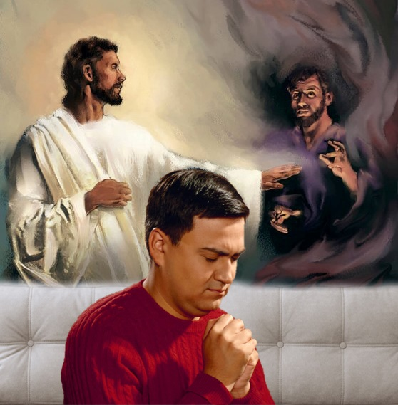
PUT KA ZLU
„Ne daj srcu mom da zastrani na zle pomisli, da čini dela bezbožna s ljudima koji postupaju nepravedno; i da ne okusim sladosti njihove.“ (Psalam 141,4)
Psalam 141. je molitva kojom tražimo od Boga da nas izbavi od unutrašnjih i spoljašnjih iskušenja (Ps. 141,1-3. 9-10). Svojom snagom ne možemo da pobedimo iskušenje jer naše srce želi greh. Potrebno je da se neprestano molimo da bismo mogli da se odupremo iskušenju.
Psalam 141,4. i 1,1. pokazuju nam proces kušanja:
1) Srce naginje zlu
„Ne daj da mi se srce zlu prikloni“
2) Osoba čini greh
„čini dela bezbožna s ljudima koji postupaju nepravedno“
3) On uživa u zlu
„i da ne okusim sladosti njihove,“
„Blago čoveku koji ne ide na veće bezbožničko“
„i na putu grešničkom ne stoji“
„i u društvu nevaljalih ljudi ne sedi.“
Psalmi opisuju progresivan, zavodljiv i lukav karakter iskušenja. Samo potpu-na zavisnost od Gospoda može osigura-ti pobedu (Ps. 141,8-10). Međutim, konačna pobeda nad grehom još uvek je u budućnosti (Ps. 1,5.6).

Slide 9
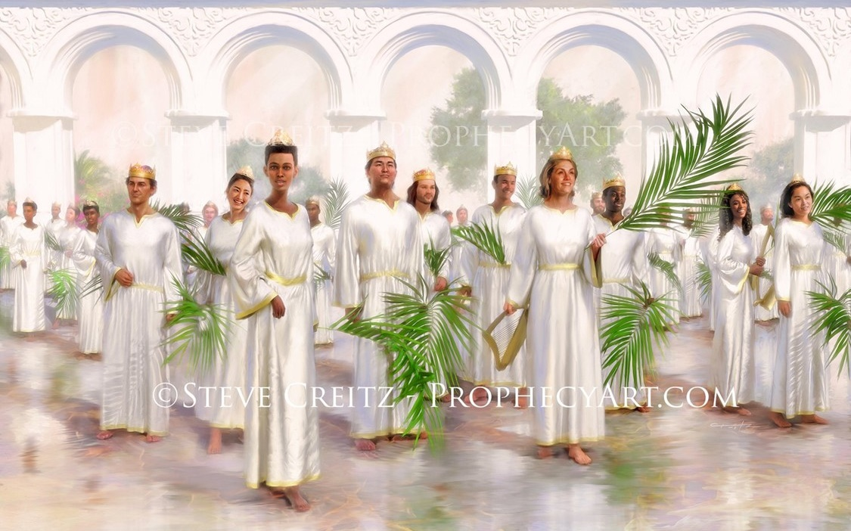
BLAGOSLOVI ČINJENJA DOBRA
„Gle, tako će biti blagosloven čovek.“ (Psalam 128,4)
Glavna uloga mudrosti je da se ponašamo na pravi način u skladu sa Božijom voljom. Koje ćemo blagoslove dobiti ako se ponašamo ovako?
Bićemo blagosloveni (Ps. 1,1; 112,1; 128,1)
Napredovaćemo u poslu (Ps. 1,3; 128,2)
Naši potomci će biti silni (Ps. 112,2; 128,3)
Primićemo dobra i bogatstvo (Ps. 112,3)
Hodićemo u Božijoj svetlosti (Ps. 112,4)
Dobro ćemo upravljati svojim poslovima (Ps. 112,5)
Nećemo okliznuti i bićemo upamćeni (Ps. 112,6)
Nećemo se plašiti loših vesti (Ps. 112,7)
Porazićemo svoje neprijatelje (Ps. 112,8)
Bićemo uzvišeni u slavi (Ps. 112,9)
Trenutni sukob između dobra i zla ponekad nas sprečava da uživamo u svim ovim blagoslovima ili da u njima uživamo bar delimično. Međutim, doći će vreme kada ćemo moći biti potpuno blagosloveni u Carstvu Božijem.

Slide 10
„Kada pomislim na delo koje Bog čini za palog čoveka, ne mogu se dovoljno načuditi tome da će Bog uzeti jadna, pala bića i dati im moralnu snagu, da će doći do unutrašnjeg delovanja Njegove blagodati, preobražaja karaktera i učiniti ljude podesnim za domove koje Bog priprema za njih – bića koja su osposobljena za prisustvo Božje, osposobljena da budu saputnici s anđelima i da održavaju zajednicu s Bogom. O, kako moje srce čezne za tim da budem među onima koji će hoditi s Isusom Hristom na Novoj Zemlji!“
Elen Vajt, Pismo 82, 18. april 1887.

